Slide 1
Notes:
Међународни дан матерњег језика – 21. фебруар

Slide 2
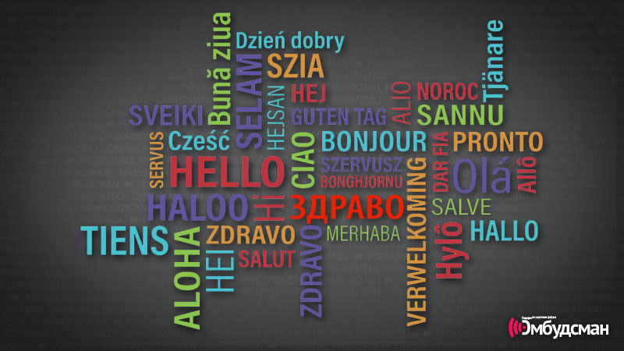
Дан матерњег језика
Организација Уједињених нација за образовање, науку и културу (УНЕСКО) 1999. године 21. фебруар прогласила је Међународним даном матерњег језика.
Основни циљеви обележавања Међународног дана матерњег језика су:
Подизање свести о значају очувања, изучавања и неговања матерњег језика
Уважавање и поштовање језичке разноликости и вишејезичности.

Slide 3
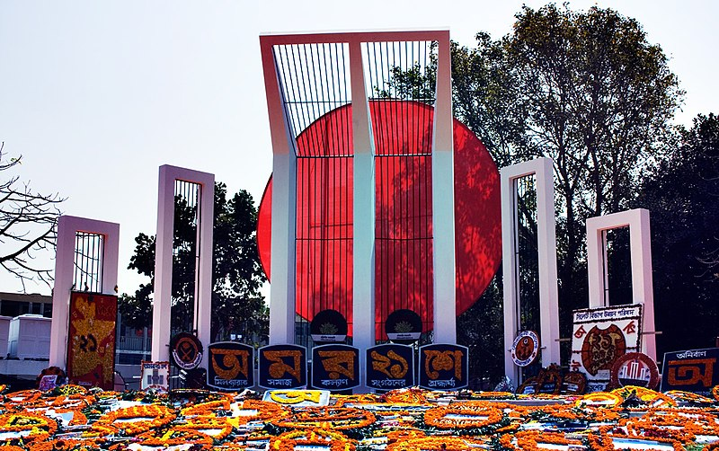
Међународни дан матерњег језика установљен је на предлог Бангладеша као сећање на студенте који су 1952. године убијени у Даки, главном граду Бангладеша, на протесту Покрета за бенгалски језик који је организован јер њихов матерњи језик није проглашен за званични језик.
Споменик мученицима у Даки посвећен борцима Покрета за бенгалски језик погинулим 1952.

Slide 4
Језици у свету
У свету се говори више од 7000 језика
Трећина светских језика је угрожена и прети
им нестајање јер имају мање од 1000 говорника
Више од половине светског становништва говори 23 језика
Највише различитих језика говори се у Азији 2301, у Африци 2138, на Пацифику 1313, у Северној и Јужној Америци 1064, а најмање у Европи 286
Највише говорника има кинески језик 1, 28 милијарди (око 16% светске популације) и има 13 регионалних група језика међу којима највише говорника има мандарински 898 милиона
Шпански језик као матерњи говори 437, енглески 372 и арапски 295 милиона људи
Највише различитих језика говори се у Папуа Новој Гвинеји 840, а затим следе: Индонезија 709, Нигерија 527, Индија 454, САД 347 језика.
Notes:
У свету се говори више од 7000 језика

Slide 5
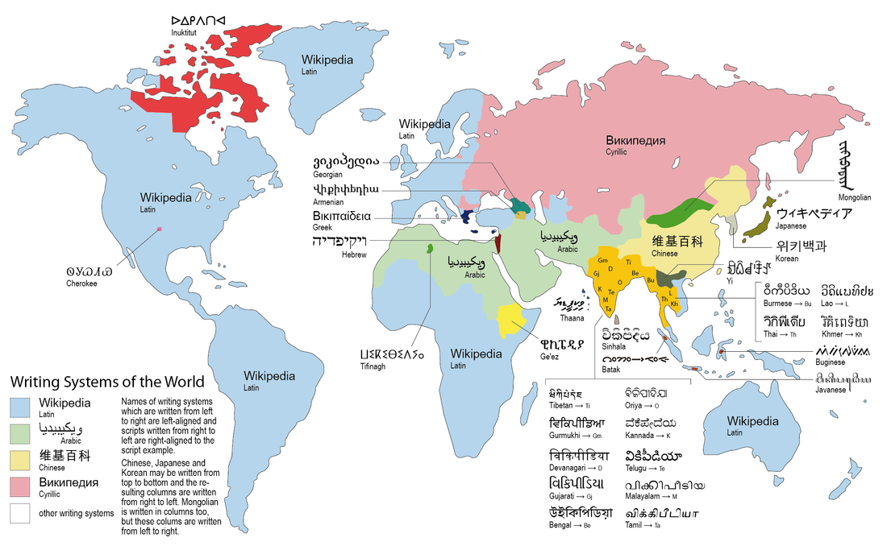
Notes:
Писма

Slide 6
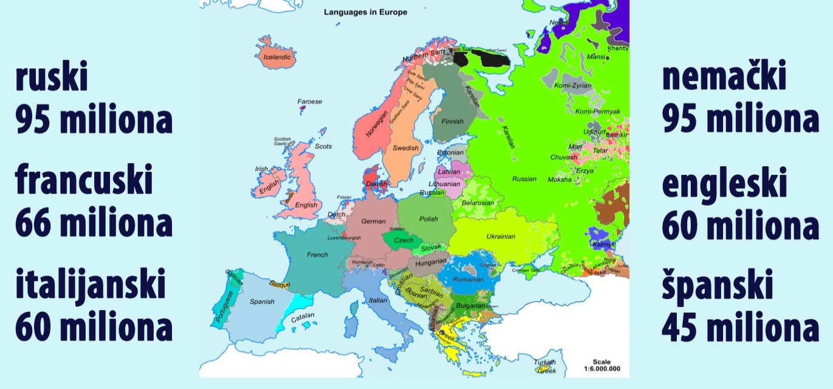
Језици у Европи
У Европи се говори 286 језика што представља само 3% свих светских језика
Највише европских језика припада индоевропској групи језика, затим угро-финској, па туркијској
Највише говорника има руски језик, а следе га немачки и француски
Најраспрострањенији језик у Европи који се учи као страни језик је енглески, а следе га немачки и француски
Notes:
Језици у Европи

Slide 7
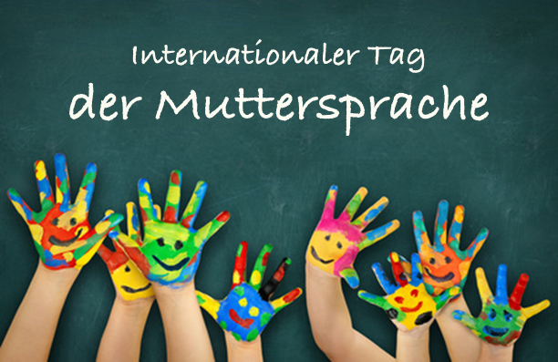
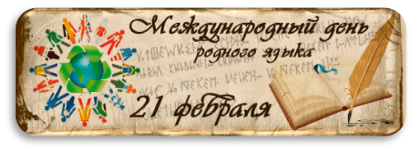
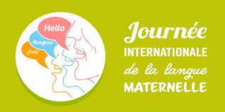
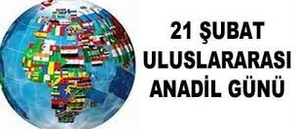
Notes:
Европски језици

Slide 8
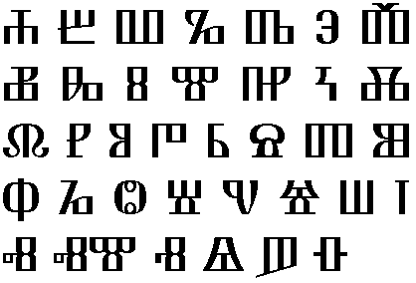
Словенски језици
Сви словенски језици настали су од прасловенског
језика и припадају групи индоевропских језика
Словенски језици су матерњи за око 315 милиона људи
Старословенски језик је био први писани књижевни језик свих Словена, данас је изумрли језик
Глагољица је била прво словенско
писмо, саставили су га Ћирило и Методије
Источнословенски језици
руски, белоруски, украјински, русински
Западнословенски језици
чешки, словачки,пољски, кашупски лужичкосрпски...
Јужнословенски језици
српски, словеначки, бугарски, македонски, хрватски, бошњачки, *старословенски
Notes:
Словенски језици

Slide 9
Српски језик
Српски језик је званичан језик у Србији,
БИХ (35% говорника) и Црној Гори (42% говорника)
Српски језик се као мањински језик говори у: Хрватској, Мађарској, Северној Македонији,Албанији...
Српски језик говори око 12 милиона људи
Српски језик карактерише двоазбучност:
српска ћирилица и српска латиница,
којe су реформисали Вук Караџић и Ђура Даничић
Notes:
Српски језик

Slide 10
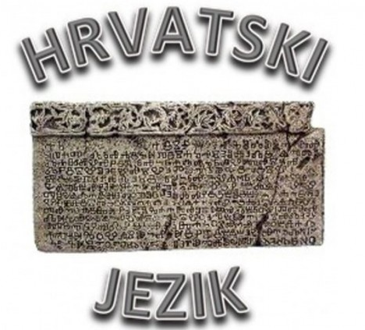
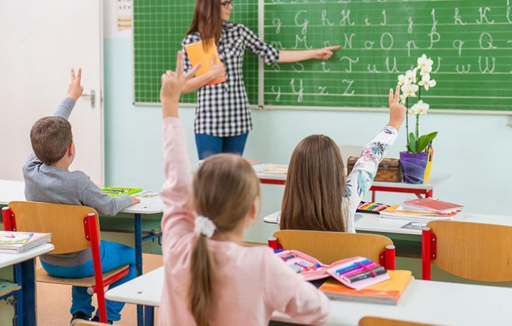
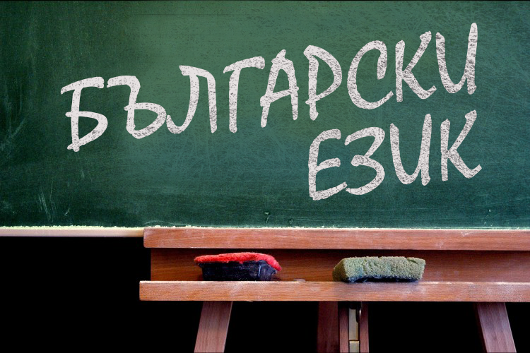
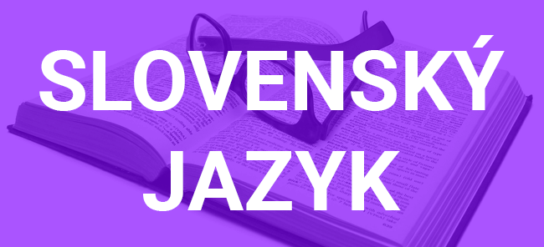
Језици у Србији
У Србији се говори више од 30 језика
У службеној употреби је 11 мањинских језика
Настава на матерњем језику изводи се на 8 мањинских језика: мађарском,албанском, бошњачком, русинском, словачком, хрватском, бугарском и румунском језику.

Slide 11
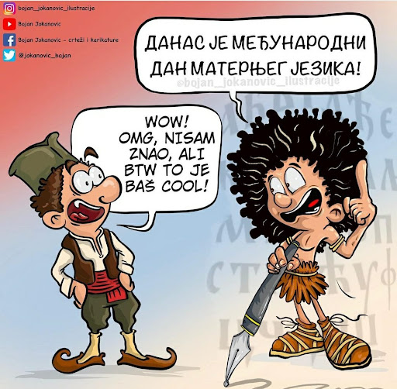
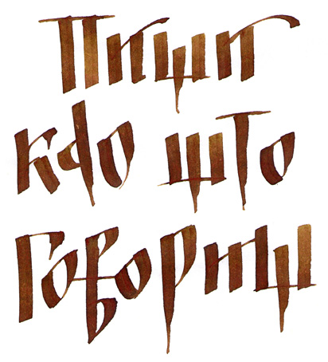
Ваш свакодневни задатак је да волите, чувате, изучавате и негујете свој матерњи српски језик и српско ћирилично писмо
Notes:
Задатак 3

Slide 12
Задатак 1
Панграмска реченица је реченица у којој се користе сва слова једне азбуке бар једном.
Напиши реченицу у којој ћеш сваки консонант азбуке
употребити само једном, а сваки вокал највише два пута:
______________________________________________________
Notes:
Напиши дати текст без коришћења старних речи:

Slide 13
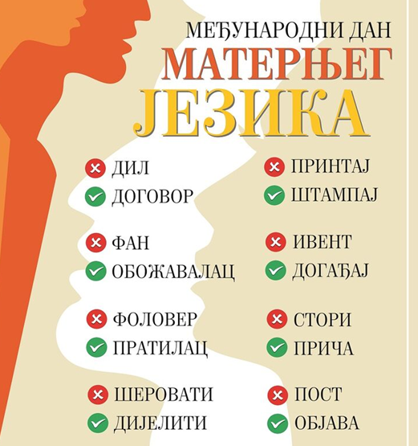
Задатак 2
Замени наведене стране домаћим речима:
рендом ___________
евалуација ___________
скриншот ___________
шопинг ___________
бановање ___________
контент ___________
шеровати ___________
стејџ ___________
таговати ___________
фидбек ___________
бенефит ___________
даунлоундовање ___________
римајндер ___________
флајер ___________
старт ___________
пренковати ___________
зумирати ___________

Slide 14
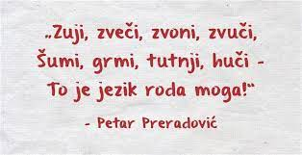
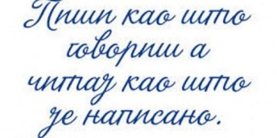
Рекли су о језику
Notes:
Рекли су о језику

Slide 15
Лингвистичка секција „Чувари језика”
жели вам срећан Међународни дан матерњег језика!
Лидија Марић Јовановић

